Slide 1
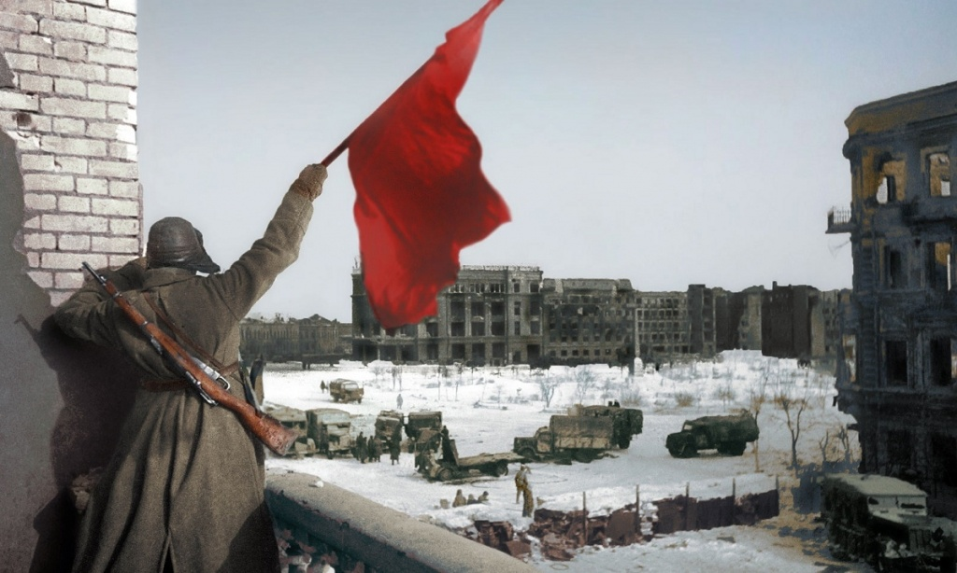
Библиотека НППК
Виртуальная информационная выставка
Вечный огонь Сталинграда
Виртуальную выставку подготовила
Ганихина М.А., педагог-библиотекарь

Slide 2
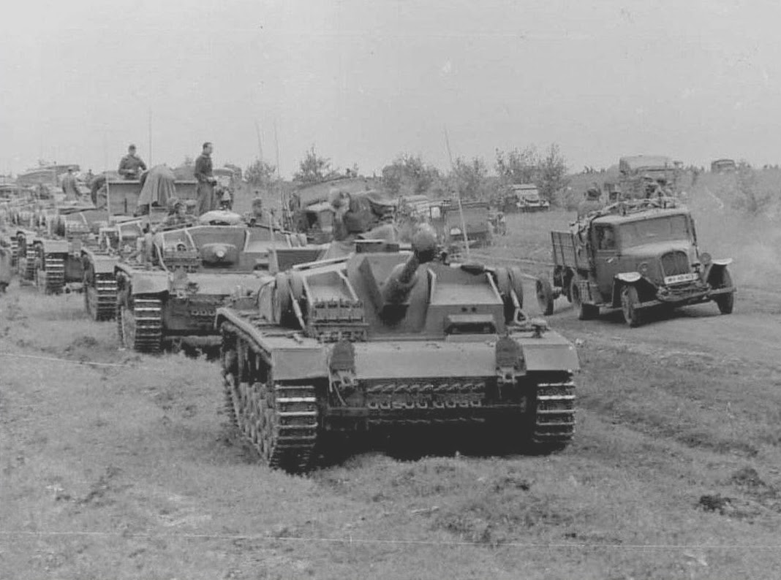
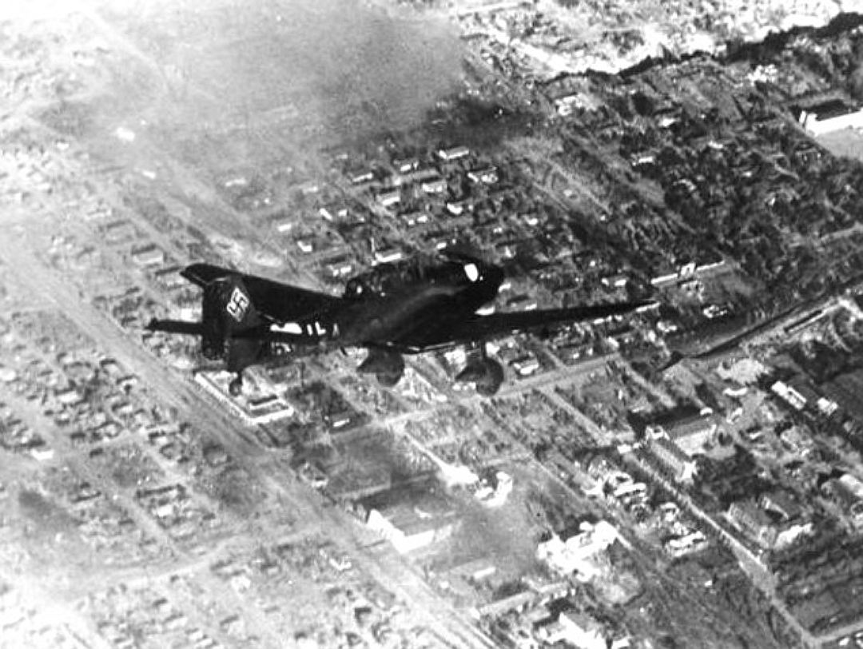
Библиотека НППК
75 лет прошло с тех пор,
как фашистские танки оказались на северных окраинах Сталинграда.
А сотни немецких самолетов тем временем обрушили на город и его жителей тонны смертельного груза.
Бешеный рев моторов и зловещий свист бомб, взрывы, стоны и тысячи смертей, и Волга, объятая пламенем...

Slide 3
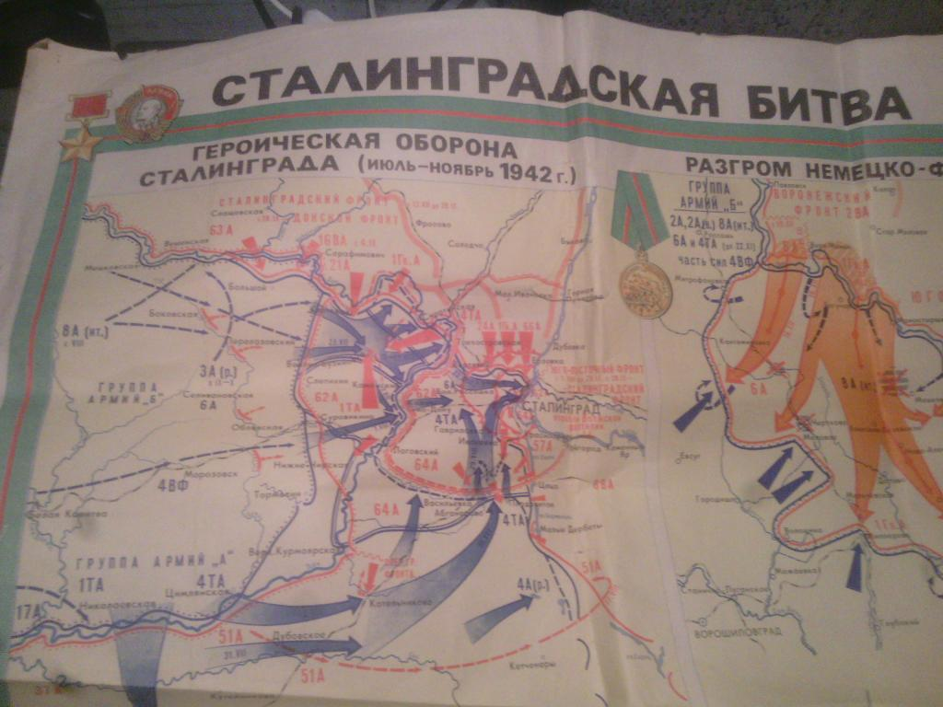
Библиотека НППК
Сталинградская битва делится на два периода:
оборонительный – с 17 июля по 18 ноября
1942 года
наступательный – с 19 ноября по 2 февраля
1943 года

Slide 4
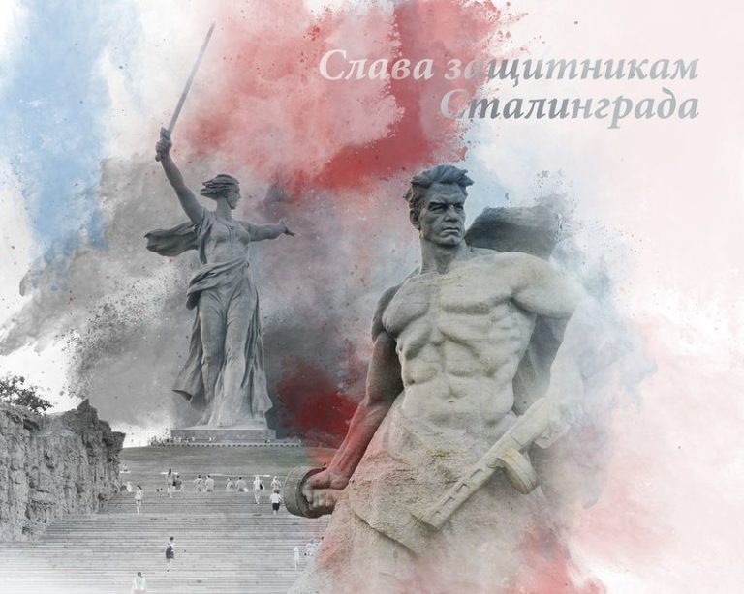
Библиотека НППК
Библиотека НППК
200 огненных дней – с 17 июля 1942 года по 2 февраля 1943-го продолжалась великое противостояние на Волге.
Мы вспоминаем главные вехи Сталинградской битвы от начала и до победы.
Победы, которая изменила ход войны.
Победы, которая стоила очень дорого.

Slide 5
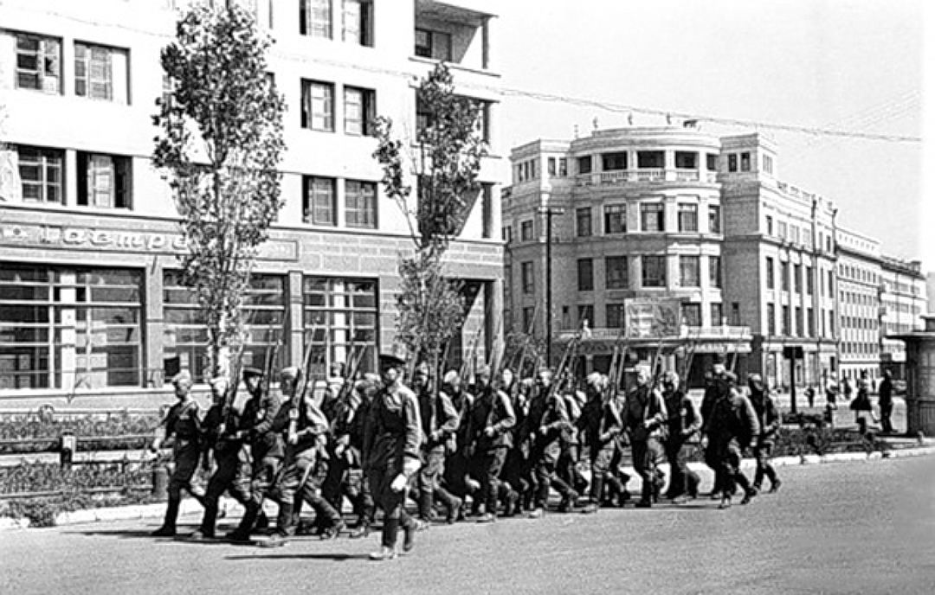
Библиотека НППК
Сталинград, словно, магнитом притягивал к себе немецкие войска.
Центр Сталинграда за несколько дней до начала битвы.
Город, носивший имя Сталина.
Город, открывавший нацистам путь к нефтяным запасам Кавказа.
Город, стоящий в центре транспортных артерий страны.

Slide 6
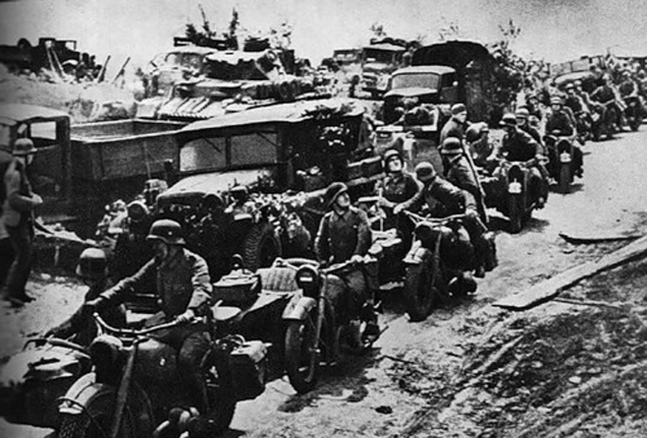
Библиотека НППК
Немецкие войска в большой излучине Дона. Июль 1942 года
Чтобы противостоять натиску гитлеровской армии, 12 июля 1942 года образован Сталинградский фронт.
В связи с прорывом немецкими войсками советского фронта на юго-западном направлении Сталинградский фронт получил задачу остановить противника, не допустить его к Волге.

Slide 7
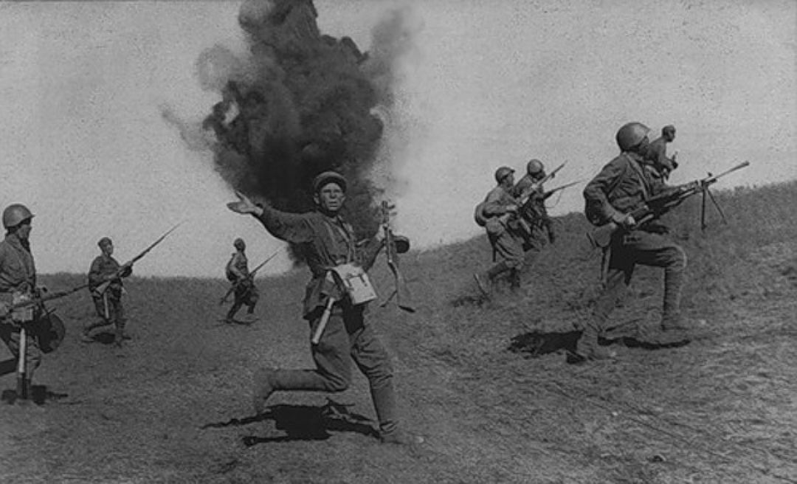
Библиотека НППК
Красноармейцы в бою на подступах к Сталинграду.
Датой начала великого сражения принято считать 17 июля 1942 года.
Но, согласно утверждениям военного историка Алексея Исаева, в первый бой солдаты 147-й стрелковой дивизии вступили еще вечером 16 июля неподалеку от станции Морозовской.

Slide 8
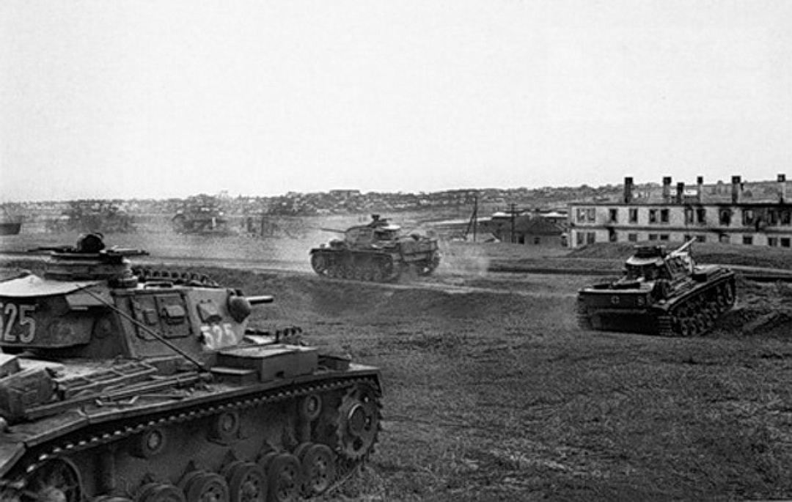
Библиотека НППК
День 23 августа 1942 года стал одним из самых трагических в истории Сталинградской битвы.
Ранним утром 14-й танковый корпус генерала фон Виттерсгейма вышел к Волге на севере Сталинграда. Танки противника оказались там, где их совсем не ожидали увидеть жители города – всего в нескольких километрах от Сталинградского тракторного завода.

Slide 9
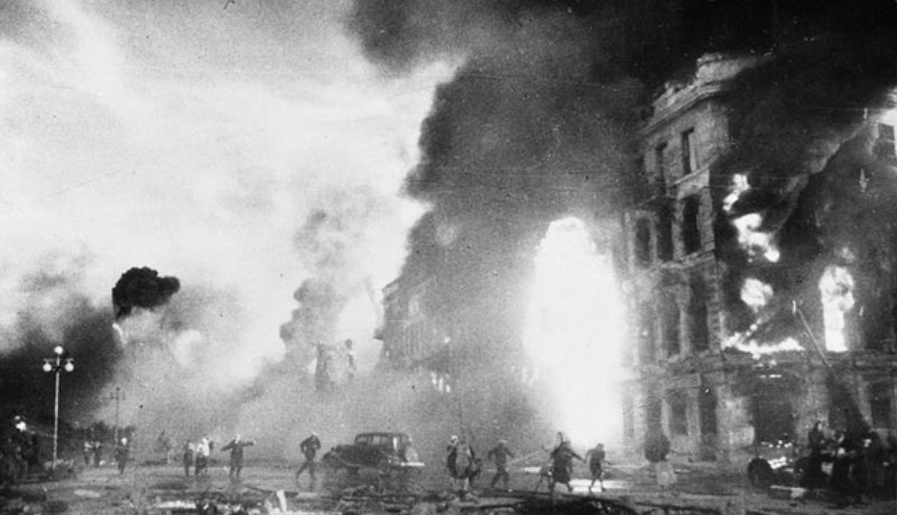
Библиотека НППК
А вечером того же дня, в 16 часов 18 минут по московскому времени, Сталинград превратился в ад.

Slide 10
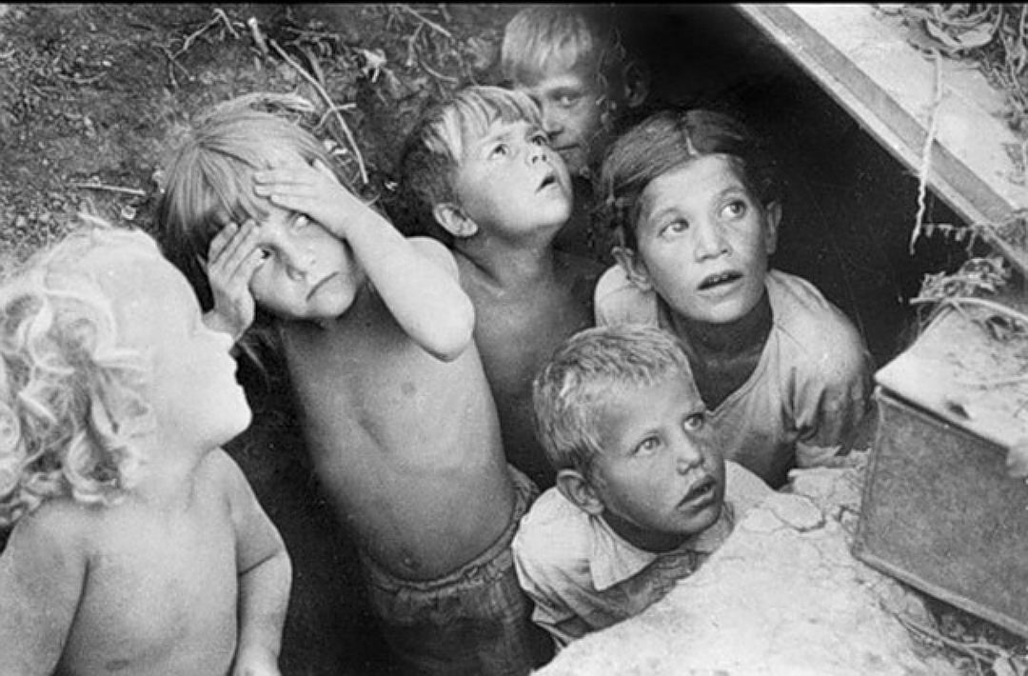
Библиотека НППК
Дети Сталинграда прячутся от бомб.
Больше никогда ни один город в мире не выдерживал такого натиска.
В течение четырех дней, с 23 по 26 августа, шестьсот вражеских бомбардировщиков делали до 2 тысяч вылетов ежедневно. Каждый раз они несли с собой смерть и разрушения.

Slide 11
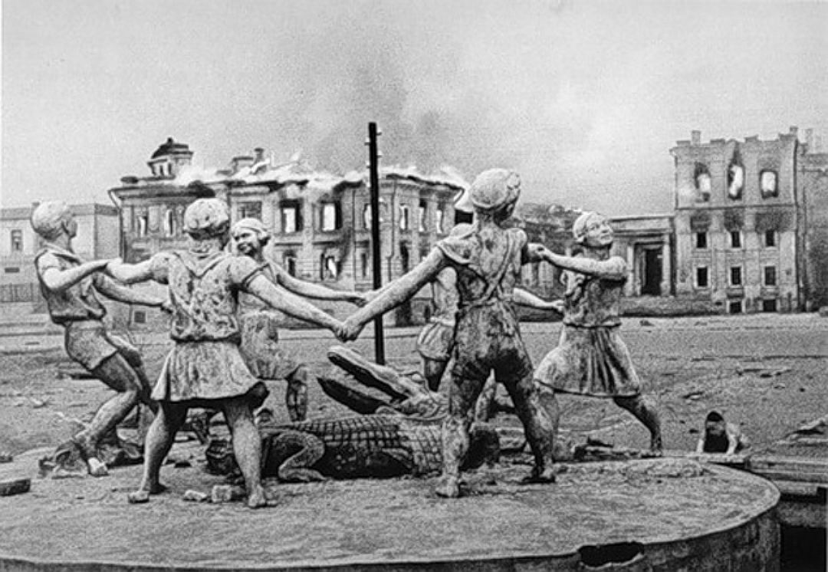
Библиотека НППК
В считанные часы город практически был стерт с лица Земли.
Знаменитое фото Евзерихина.
Фонтан «Детский хоровод» у сталинградского вокзала, разрушенного во время налета 23 августа
Дома, театры, школы – все превратилось в руины.
Разрушены 309 предприятий Сталинграда.
Заводы потеряли большую часть цехов и оборудования.
Уничтожены транспорт, связь, водопровод. Погибло около 40 тысяч жителей Сталинграда.

Slide 12
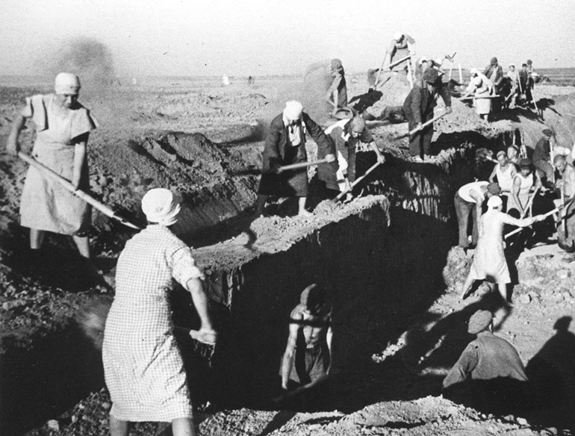
Библиотека НППК
С полуночи 25 августа в городе вводят осадное положение и особый порядок.
Жителей призывают на оборону Сталинграда:
«Не отдадим родного города на поругание немцам. Встанем все как один на защиту любимого города, родного дома, родной семьи!»

Slide 13
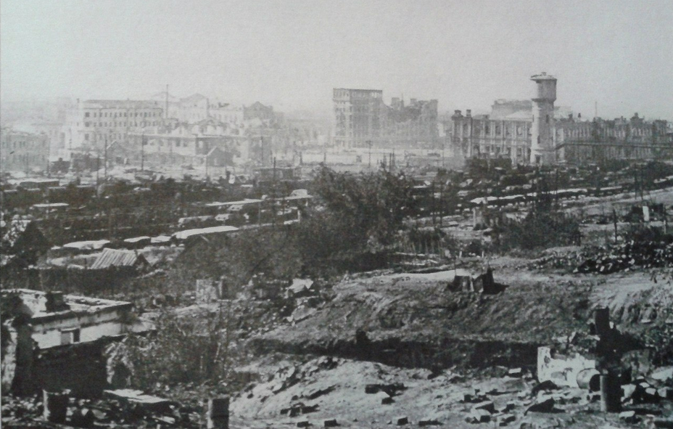
Библиотека НППК
К вечеру понедельника 14 сентября враг пробился в самое сердце Сталинграда.
Захвачены железнодорожный вокзал и Мамаев курган.
За последующие 135 дней высота 102,0 будет еще не раз отбита и вновь потеряна.

Slide 14
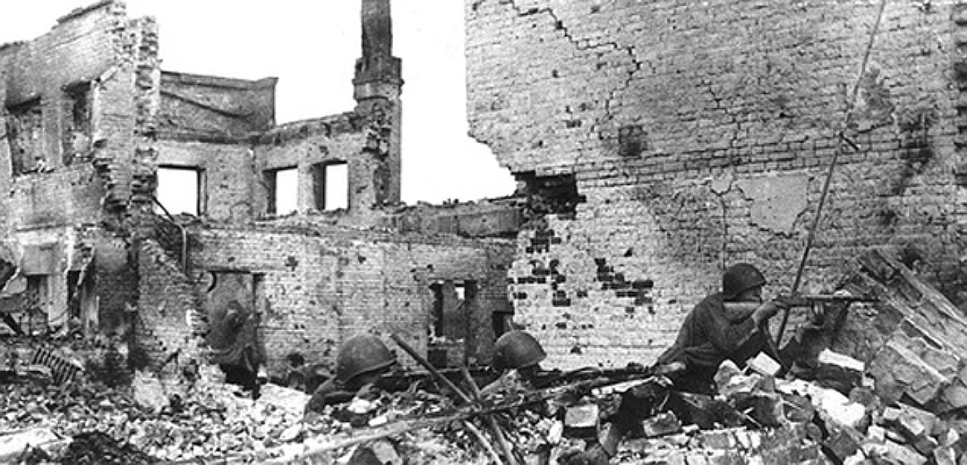
Библиотека НППК
В городе идут сражения за каждую улицу, каждый дом, каждый клочок земли.
Стратегические объекты по нескольку раз на день переходят из рук в руки.
Ожесточенные бои продолжаются и на подступах к городу.

Slide 15
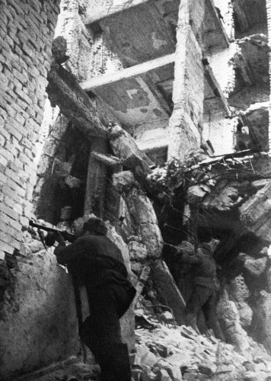
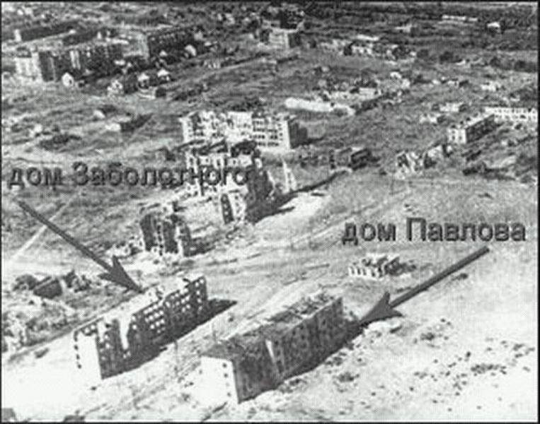
Библиотека НППК
К вечеру 22 сентября гитлеровские войска выходят к Волге.
В эти дни начинается легендарная история обороны «Дома Павлова» и «Дома Заболотного». Кровопролитные бои за город продолжаются, войскам вермахта по-прежнему не удается добиться главной цели и завладеть всем берегом Волги. Однако обе стороны несут большие потери.

Slide 16
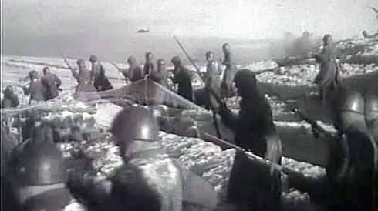
Библиотека НППК
19 - 23 ноября 1942 года - контрнаступление.
Подготовку контрнаступления под Сталинградом начали еще в сентябре 1942 года.
План разгрома немецко-фашистских войск получил название «Уран».
В операции были задействованы более миллиона красноармейцев, 15,5 тысяч орудий, почти 1,5 тысячи танков и штурмовых орудий, около 1350 самолетов.

Slide 17
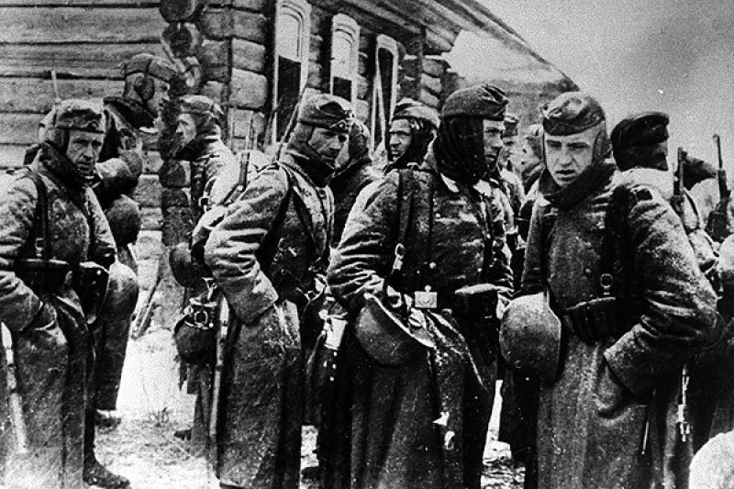
Библиотека НППК
8 января 1943 года - Паулюсу предъявляют ультиматум.
К этому моменту гитлеровские войска сильно голодали и мерзли, подошли к концу резервы боеприпасов и горючего.
Но предложение о капитуляции отвергнуто.
Из ставки Гитлера приходит приказ продолжить сопротивление.
И 10 января наши войска переходят в решительное наступление. Немцы сдаются в плен тысячами.

Slide 18
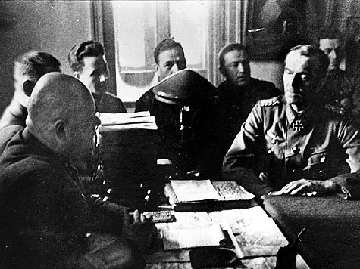
Библиотека НППК
В последней радиограмме, отправленной Гитлером, кроме повышения Паулюса до фельдмаршала, говорилось: «ещё ни один немецкий фельдмаршал не попадал в плен». Это фактически означало требование самоубийства самого Паулюса.
Утром 31 января 1943 года Паулюс через офицеров штаба передал советским войскам просьбу о сдаче в плен.

Slide 19
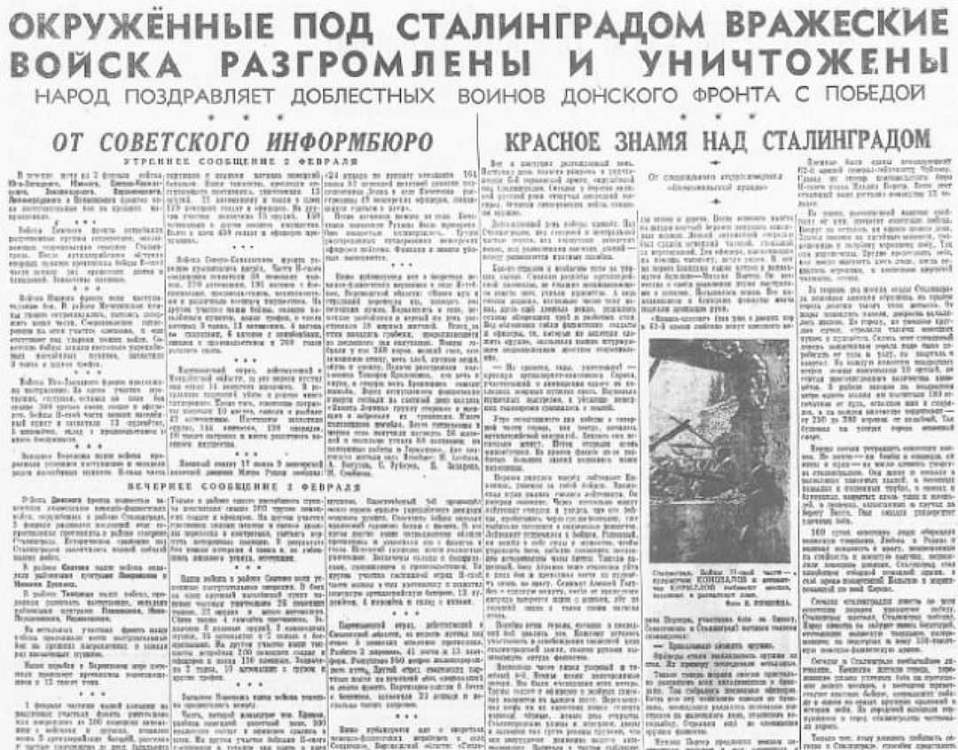
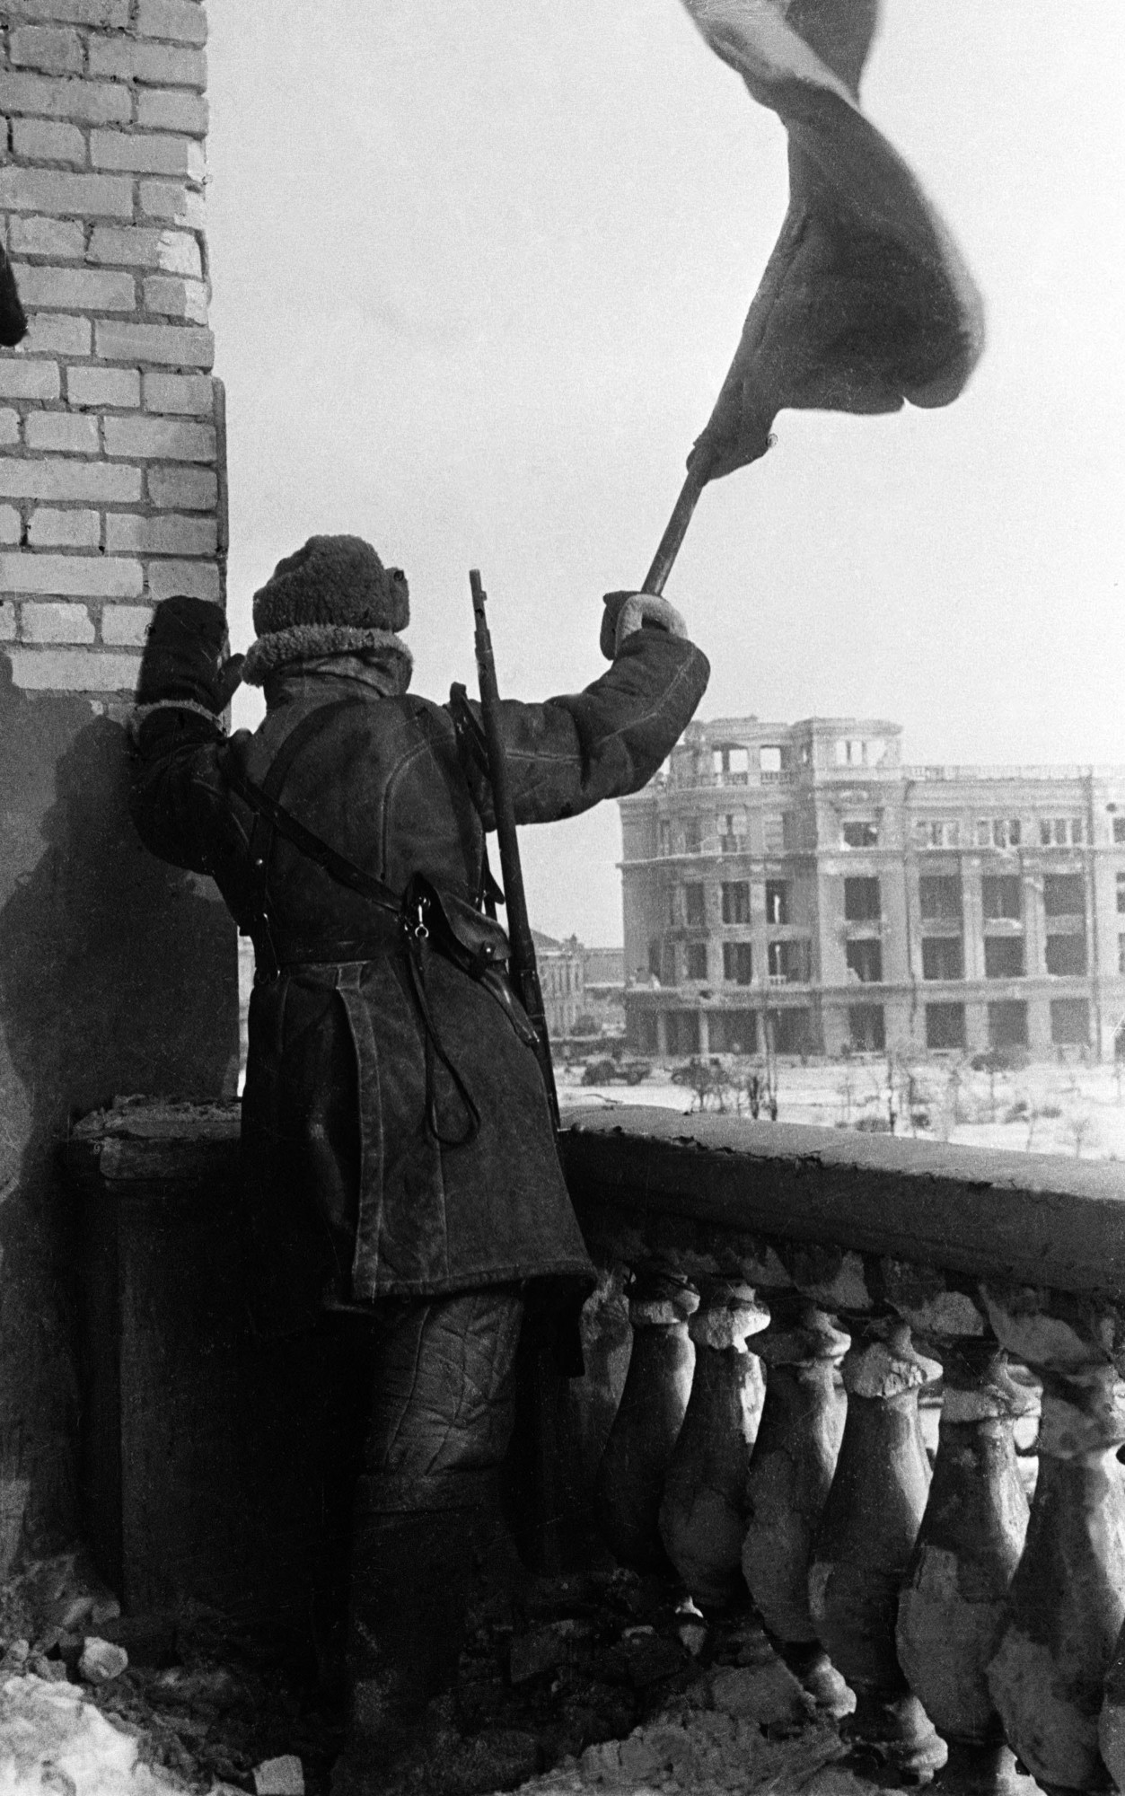
Библиотека НППК
2 февраля 1943 года Сталинградская битва была завершена.

Slide 20
Библиотека НППК
Низкий поклон всем жителям военного Сталинграда и его защитникам!
Всем, кто погиб. Всем, кто выжил. Всем, кто восстанавливал город из руин.
Мы помним…

